Slide 1
ZÁPIS DO STUDIA
2026/2027

Slide 2
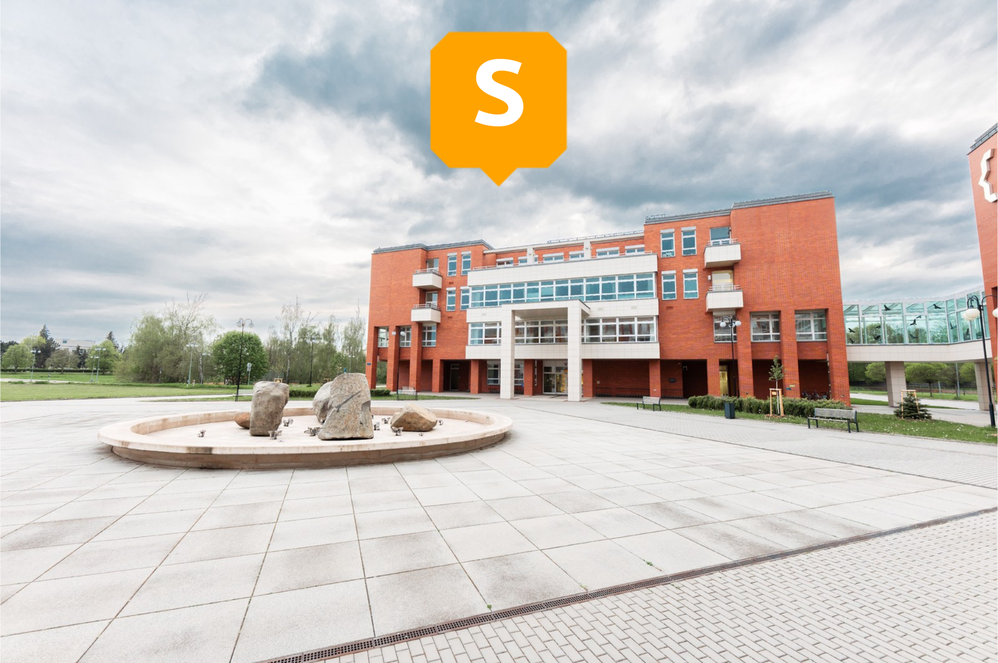
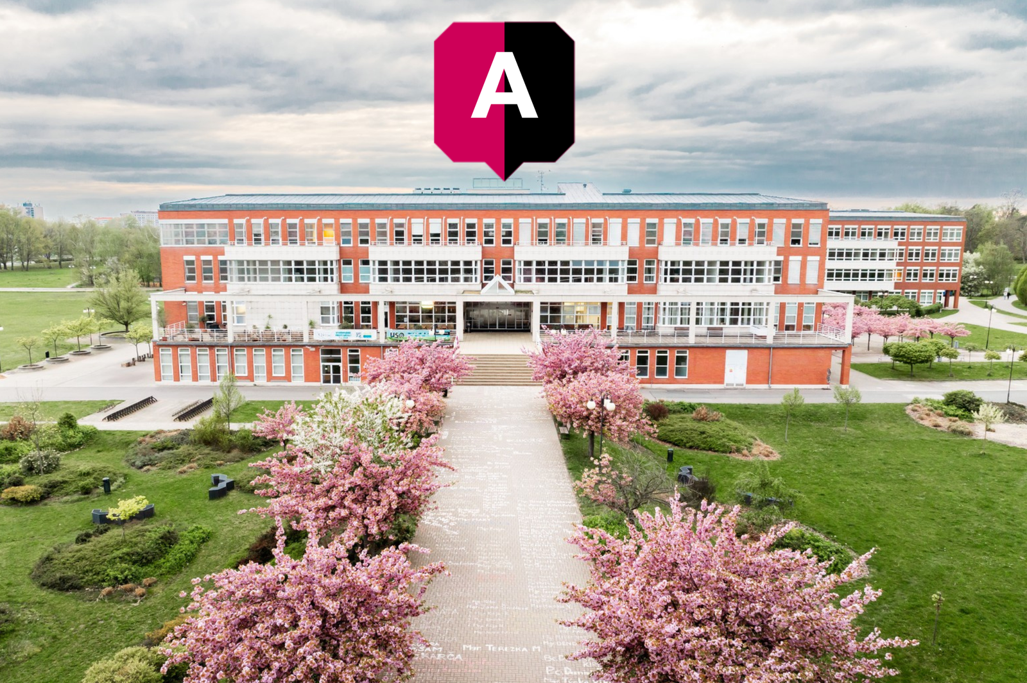

Rozmístění budov
budova S (Hradecká 1285)
učebny S
děkanát PřF
studijní oddělení PřF
budova A (Hradecká 1227)
učebny A
knihovna UHK
centrum služeb (ID karty)
budova B (nám. Svobody 331)
učebny B
děkanát FF

Slide 3

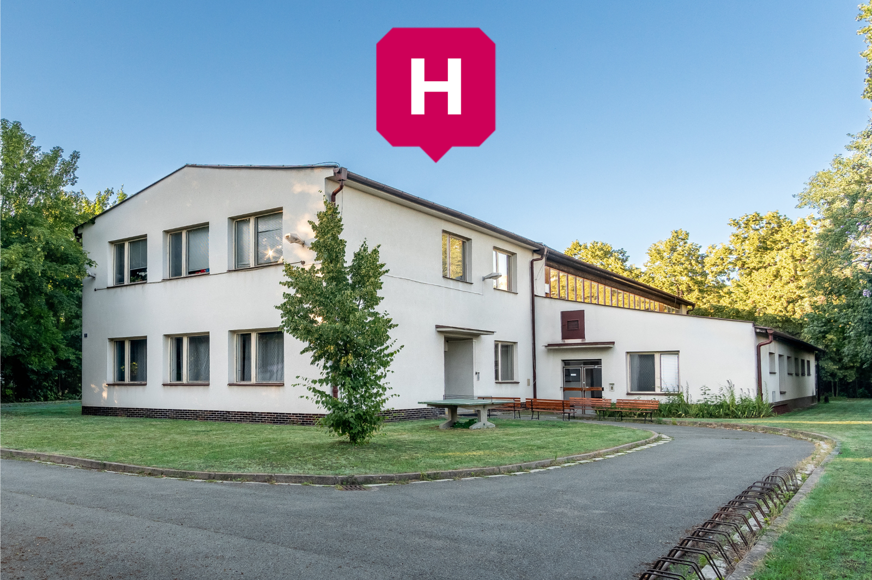
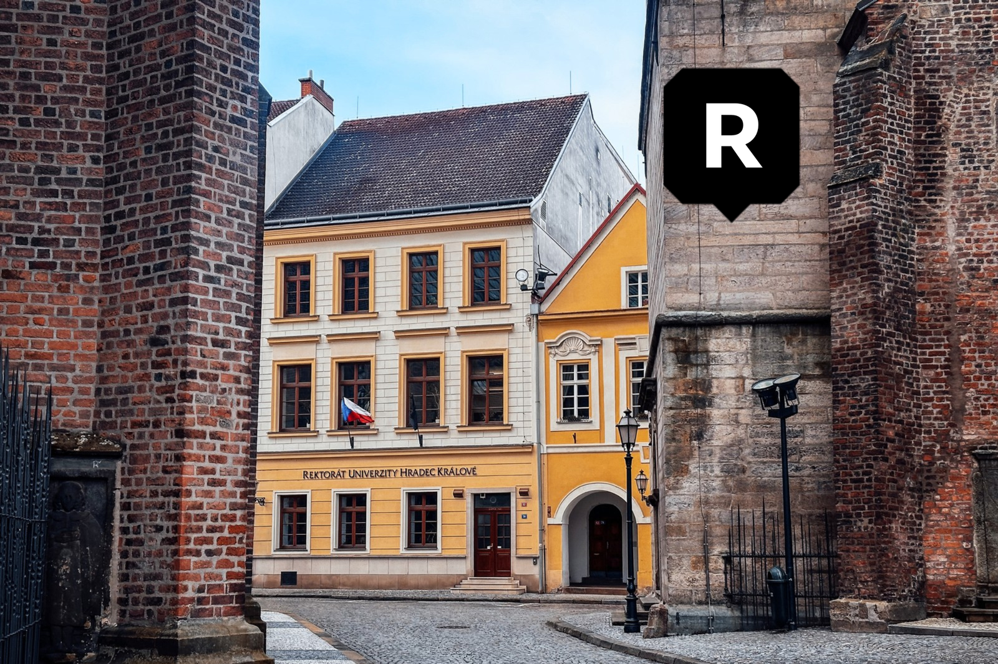
Rozmístění budov
budova C (nám. Svobody 301)
učebny C
děkanát PdF
nově KVKTT, HudK
budova H (U Pivovarské flošny 296)
učebny FLOU, FLOT
KTVS
budova R (Rokitanského 62)
rektorát
podatelna, pokladna
korespondenční adresa

Slide 4
Organizace výuky
Základní členění ak. roku 2026/2027
zimní semestr
21. 9. 2026 – 20. 12. 2026 výuka v ZS
21. 12. 2026 – 3. 1. 2027 zimní prázdniny
4. 1. 2027 – 7. 2. 2027 zkouškové období
7. 2. 2027 kontrola studia po ZS
letní semestr
8. 2. 2027 – 9. 5. 2027 výuka v LS
10. 5. 2027 – 30. 6. 2027 zkouškové období (1. část)
1. 7. 2027 – 15. 8. 2027 letní prázdniny
16. 8. 2027 – 31. 8. 2027 zkouškové období (2. část)
31. 8. 2027 kontrola studia po LS

Slide 5
Vnitřní předpisy UHK
k dispozici na www.uhk.cz – úřední deska UHK / PřF
Statut UHK
Studijní a zkušební řád
Stipendijní řád
Rozhodnutí a směrnice děkanky
další užitečné informace a návody v Příručce pro prváka

Slide 6
Vnitřní předpisy UHK
Organizační směrnice děkanky č. 3/2026
tzv. „zápisová vyhláška“
zápis předmětů a registraci na rozvrhové akce, elektronický zápis do vyššího ročníku provádí student samostatně ve stanovených termínech
zápis předmětů do ak. roku 2026/2027 (ZS i LS): 1. – 10. 9. 2026
registrace předmětů na rozvrhové akce (ZS): 14. – 20. 9. 2026
registrace na volné kapacity (ZS): 24. – 27. 9. 2026

Slide 7
Organizace studia
Kreditový systém
každému předmětu je přiřazen počet kreditů
kontrola studia je prováděna vždy k 31. 8. daného akademického roku s výjimkou 1. ročníku, kdy je kontrola prováděna navíc na konci zkouškového období ZS – konkrétně k 7. 2. 2027 (povinnost získat min. 15 kreditů)
pro ukončení každého ak. roku musí student získat v součtu min. 40 kreditů (doporučená zátěž je 60 kreditů)
ve vyšších ročnících se kreditový zisk počítá jako součet všech kreditů získaných od začátku studia (tj. pro ukončení 1. ročníku 40 kreditů, pro ukončení 2. ročníku 80 kreditů, pro ukončení 3. ročníku 120 kreditů od začátku studia)

Slide 8
Organizace studia
pro ukončení bakalářského studia je nezbytné získat 180 kreditů (3 x 60 kreditů), u navazujícího magisterského 120 kreditů (2 x 60 kreditů) a dále splnit všechny povinné předměty a alespoň minimální požadovaný počet kreditů v povinně volitelných blocích
student má právo zapsat si každý předmět 2x
student může plnit pouze předměty, které má v daném akademickém roce zapsané v IS/STAG
při zápisu předmětů student vybírá předměty pro celý akademický rok (ZS i LS), dodatečný zápis předmětů je možný ve stanoveném termínu (dle Rozhodnutí děkanky č. 10/2024)

Slide 9
Organizace studia
Bloky předmětů
povinné – student musí předměty splnit
povinně volitelné – student musí získat z daného bloku stanovený počet kreditů
volitelné – student může předměty plnit (např. ze zájmu nebo pro doplnění kreditů)

Slide 10
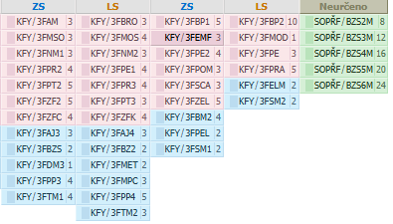
Organizace studia
příklad zobrazení
předmětů v IS/STAG:
prerekvizita – předmět, který student musí splnit předtím, než si může zapsat navazující předmět (např. Organická chemie 1 a Organická chemie 2)
kontraindikace – předměty vzájemně se vylučující
informace o podmiňujících / vyloučených předmětech jsou vždy uvedeny v sylabu daného předmětu (sylabus zobrazíte kliknutím na předmět v IS/STAG)

Slide 11
Organizace studia
Předčasné ukončení studia
studium je předčasně (neúspěšně) ukončeno, pokud student:
v 1. ročníku:
    nesplní k poslednímu dni zkouškového období ZS min. 15 kreditů
    nesplní k 31. 8. min. 40 kreditů
ve vyšším ročníku:
    nesplní k 31. 8. požadovaný počet kreditů
    neúspěšně vykoná podruhé zapsaný povinný předmět
    vyčerpá možnost splnit blok povinně volitelných předmětů
zanechá studium na základě vlastního rozhodnutí

Slide 12
Organizace studia
Uznání předmětů z předchozího studia
viz čl. 21 SZŘ (hodnocení max. D, pův. studium ne starší než 5 let)
student si sám zajistí vyjádření vyučujícího nebo garanta jednotlivých předmětů v současném studiu
žádost s příslušným formulářem + doklad o platbě
vyplněná žádost se odevzdává na studijní oddělení
schvaluje proděkan pro vzdělávání a vnitřní vztahy
doporučení: nechat si uznat předměty ze všech ročníků v rámci jedné žádosti

Slide 13
Organizace studia
Poplatek za delší dobu studia
studuje-li student ve studijním programu déle, než je standardní doba studia zvětšená o 1 rok v bakalářském nebo magisterském studijním programu, stanoví mu vysoká škola poplatek za studium
poplatek se hradí za každých započatých 6 měsíců studia
aktuální výše poplatku činí 24 000 Kč
proti rozhodnutí o vyměření poplatku lze podat odvolání
více informací: Zákon o vysokých školách (§ 58 odst. 3) Statut UHK (příloha č. 7)
kontakt na SO: Mgr. Lenka Česáková
e: lenka.cesakova@uhk.cz, t: 493332720

Slide 14
Přihlášení do sítě
Přihlašovací jméno (login) a heslo
uchazeč obdržel v e-mailu, heslo je nutné obratem změnit!
pravidla pro změnu hesla naleznete zde
heslo exspiruje každých 6 měsíců
změnu hesla provede na žádost studenta Centrum služeb
doporučujeme nastavit kontrolní otázku a odpověď pro možnost změny hesla po telefonu

Slide 15
Přihlášení do sítě
IS/STAG – stag.uhk.cz
Informační systém studijní agendy
veškeré informace o studiu (učební plán, sylaby, potvrzení o studiu, žádosti)
zápis předmětů, zápis do ročníku, tvorba rozvrhu, přihlášení na termíny zápočtů a zkoušek
vyplňte svůj bankovní účet!
návod a užitečné rady naleznete v Příručce pro prváka

Slide 16
Přihlášení do sítě
Školní e-mail
ve formátu login@uhk.cz
přístup do schránky na posta.uhk.cz
student zadá login, heslo a doménu (v případě, že se objeví dotaz pouze na login a heslo, je třeba zadat login ve tvaru „uhk\login“)
student je povinen při komunikaci s univerzitou využívat výhradně školní e-mail (zakázáno automatické přeposílání e-mailových zpráv z univerzitních schránek na externí e-mailové adresy)
více informací na webových stránkách

Slide 17
Přihlášení do sítě
ID karta
student je povinen mít platný průkaz studenta (ID kartu)
ID karta je vystavena na základě podání žádosti a uhrazení příslušného poplatku
informace o způsobu podání uchazeč obdržel e-mailem
hotovou ID kartu si student vyzvedne na Centru služeb v budově A (při podání žádosti do 26. 7. bude karta připravena k vyzvednutí od 1. 9.)
podrobnější informace na webových stránkách

Slide 18
Studijní oddělení
prf.studijni@uhk.cz
Úřední hodiny SO:
úterý | 8:00 – 11:00
středa | 13:00 – 15:00
pátek | 8:00 – 11:00
Ing. Miroslava Mourková vedoucí studijního oddělení
Hana Čejková referentka pro studenty KMA, KFY
Mgr. Kateřina Kavuláková referentka pro studenty KBI, KCH
Mgr. Lenka Česáková referentka pro poplatky, CŽV, UHK+,
studenty studující v AJ

Slide 19
Informace pro studenty
UHK Point
budova A, aktuální informace a kontakt na webových stránkách
podpora studujících se specifickými potřebami Augustin
psychologická a terapeutická podpora
sociální poradenství
kariérní centrum

Slide 20
Informace pro studenty
Stravování
školní jídelna / menza
naproti budově A
nutná registrace a objednávání stravy předem, příp. volné obědy
informace na www.jidelnahradecka.cz
Kampus bufet UHK
budova A
informace na www.kampusbufetuhk.cz

Slide 21

Informace pro studenty
Imatrikulace studentů 1. ročníku
21. 10. 2026

Slide 22
Úspěšné studium přeje SO PřF :)

